Slide 1
DATA WAREHOUSE DE UMA REDE DE CINEMA
Clovijan Bispo
Igor Terriaga
João Alves
Sistemas de Apoio à Decisão
Profº Msc. André Vinícius

Slide 2
AGENDA
Por que fazer um data warehouse?
Ambiente operacional
Indicadores
Fatos
Área de staging
Agregados

Slide 3
Por que fazer um data warehouse?
Uma rede de cinema necessita de resultados expressivos em um determinado período. Então este data warehouse ajuda na tomada de decisão de uma rede de cinema, o que pode dar certa vantagem aos concorrentes que podem não ter um data warehouse para tomada de decisão.

Slide 4
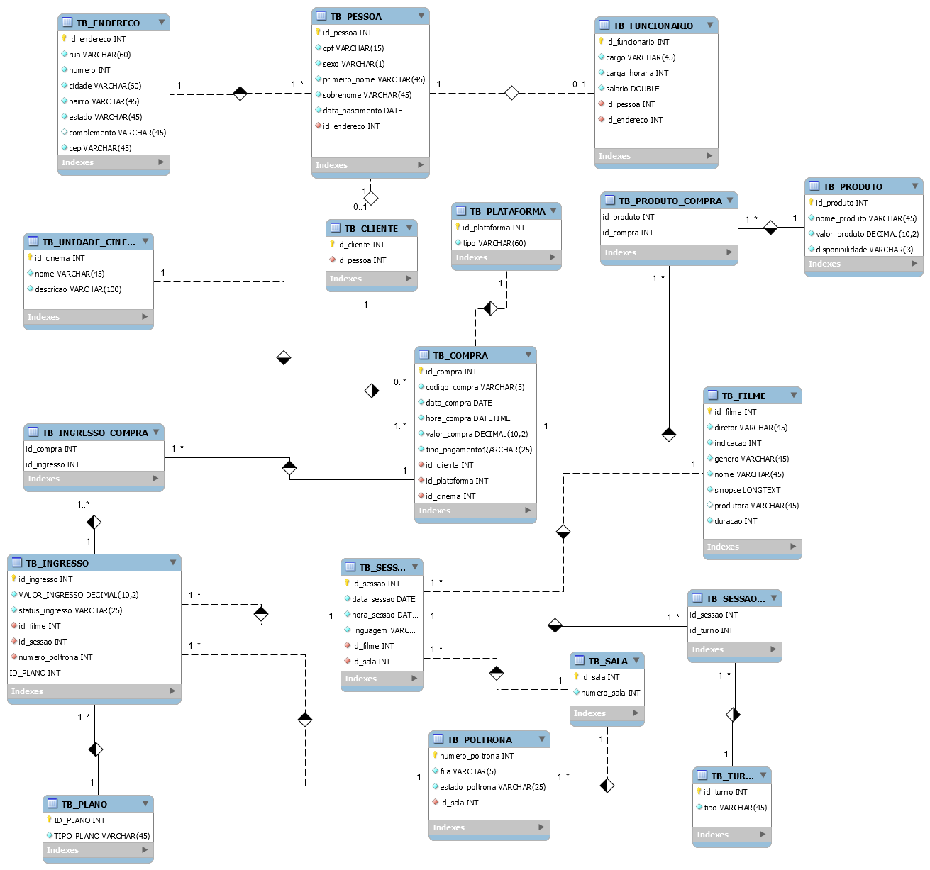
AMBIENTE OPERACIONAL

Slide 5
INDICADORES
1 - Quantidade de ingressos vendidos por gênero de filme?
2 - Quais os dias, meses e anos que mais venderam ingressos?
3 - Qual o total de ingressos vendidos por filme e por período?
4 - Quantidade de ingressos vendidos por plataformas por período?
5 - Qual o total de produtos vendidos em determinados períodos?
6 - Quais os filmes que mais venderam ingressos no ano?

Slide 6
INDICADORES
7 - Qual o valor total de ingressos vendidos por dias, meses e anos?
8- Qual o valor total de produtos do snack bar vendidos por dias, meses e anos?
9 - Qual o valor total de ingressos vendidos por plataformas em dias, meses e anos?
10 - Qual a quantidade de clientes por determinado bairro, cidade e estado?
11 - Qual o turno que mais vendeu ingressos?
12 - Total de clientes por plano utilizado?

Slide 7
DEFINIÇÃO DOS FATOS
Ingresso: Uma linha da tabela de fato produto representa a venda de produtos por plataforma, em um determinado dia.
Produto: Uma linha da tabela de fato ingresso representa a venda de ingressos por plataforma, em um determinado dia.

Slide 8
MODELO LÓGICO AMBIENTE OPERACIONAL

Slide 9
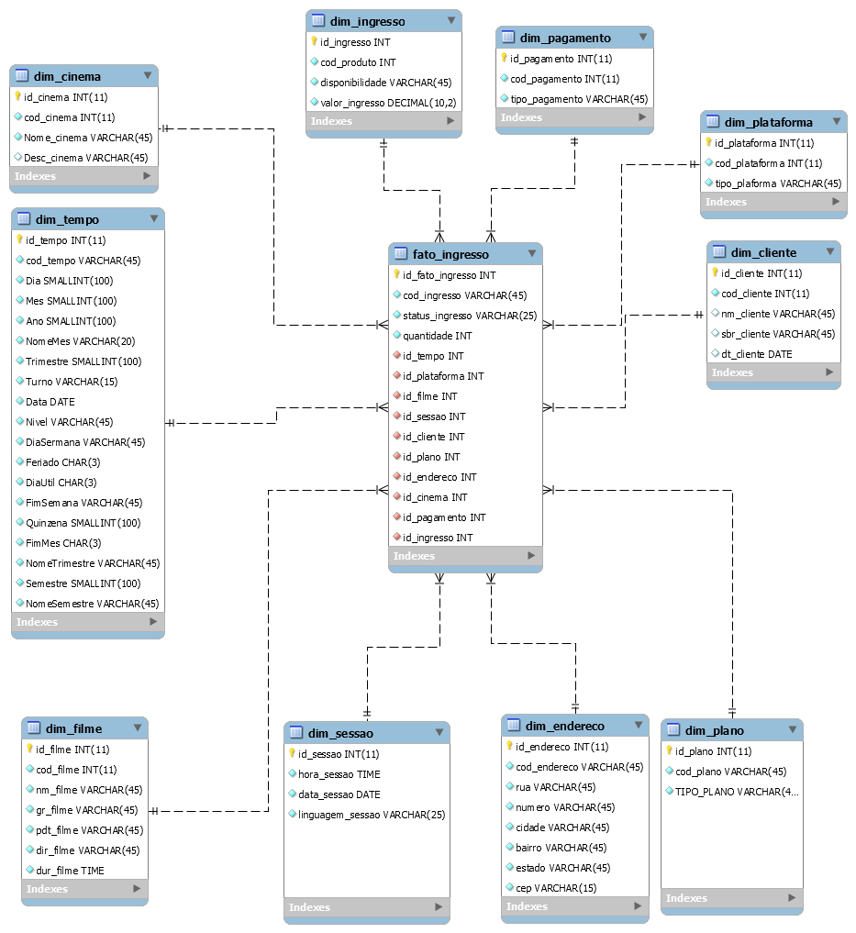
MODELO LÓGICO FATO INGRESSO

Slide 10
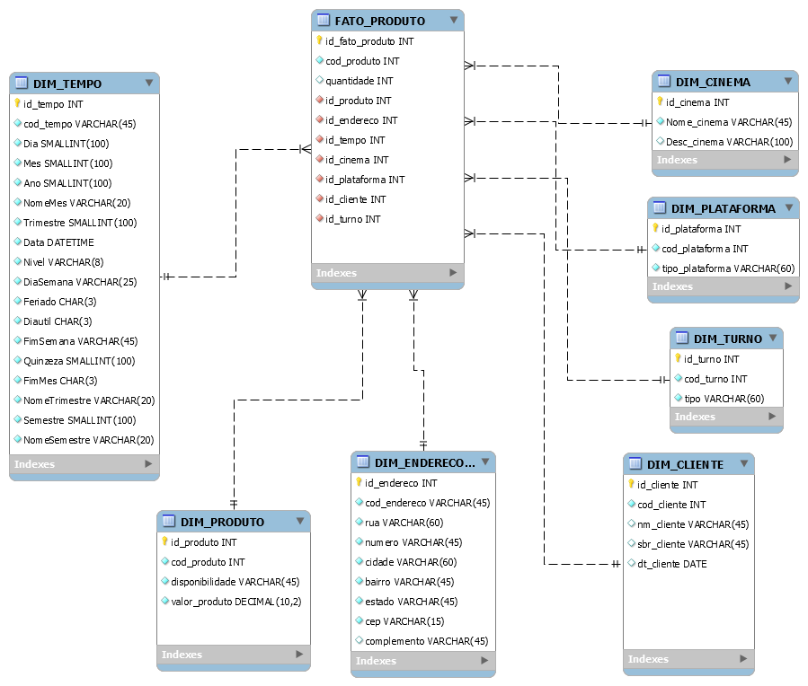
MODELO LÓGICO FATO PRODUTO

Slide 11
AGREGADOS
GRANULARIDADE
Uma linha da tabela do agregado fato produto representa a venda de produtos por plataforma, em um determinado mês de um determinado ano.
Uma linha da tabela do agregado fato ingresso representa a venda de ingressos por plataforma, em um determinado mês de um determinado ano.

Slide 12
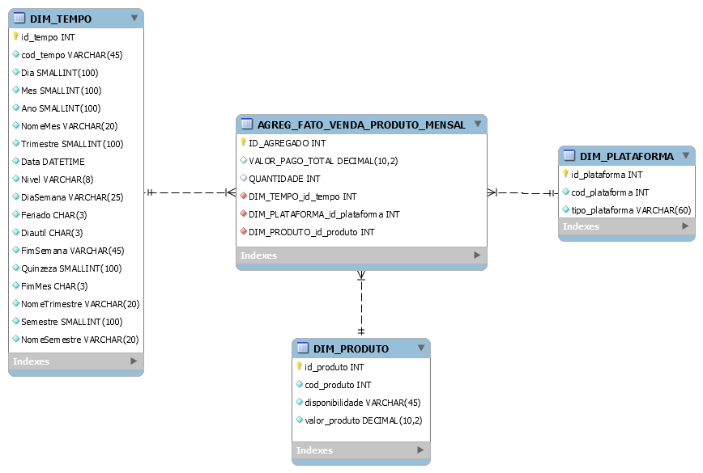
ESQUEMA LÓGICO DO AGREGADO PRODUTO

Slide 13
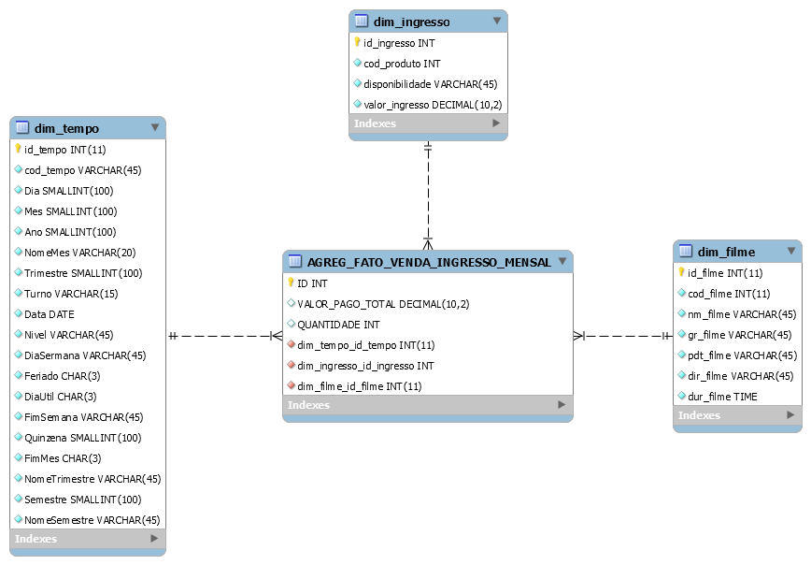
ESQUEMA LÓGICO DO AGREGADO INGRESSO

Slide 14
OBRIGADO!

